Slide 1






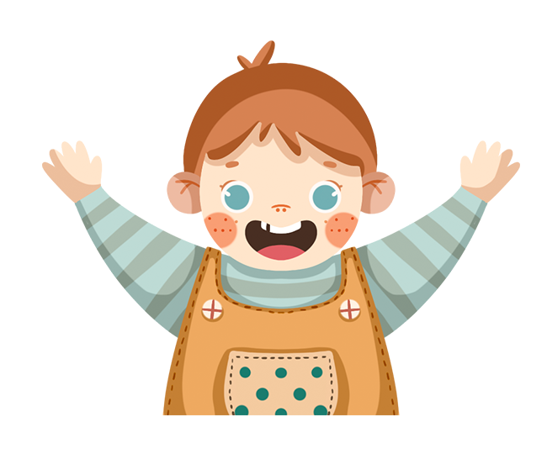

KHOA HỌC 4

Slide 2





Slide 3

HOẠT ĐỘNG 1:
VAI TRÒ CỦA ÂM THANH
TRONG CUỘC SỐNG

Slide 4
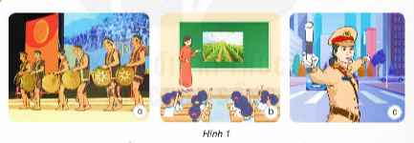
Yêu cầu HS quan sát hình 1 theo cặp đôi và cho biết những lợi ích của âm thanh với con người?
Nghe nhạc
Nghe tín hiệu khi tham gia giao thông
Nghe giảng bài

Slide 5
Âm thanh mang nhiều lợi ích cho cuộc sống của chúng ta. Nhờ có âm thanh ta có thể nói chuyện được với nhau, nghe được bài hát, bản nhạc…

Slide 6

Em hãy nêu ví dụ khác
về lợi ích của âm thanh.

Slide 7
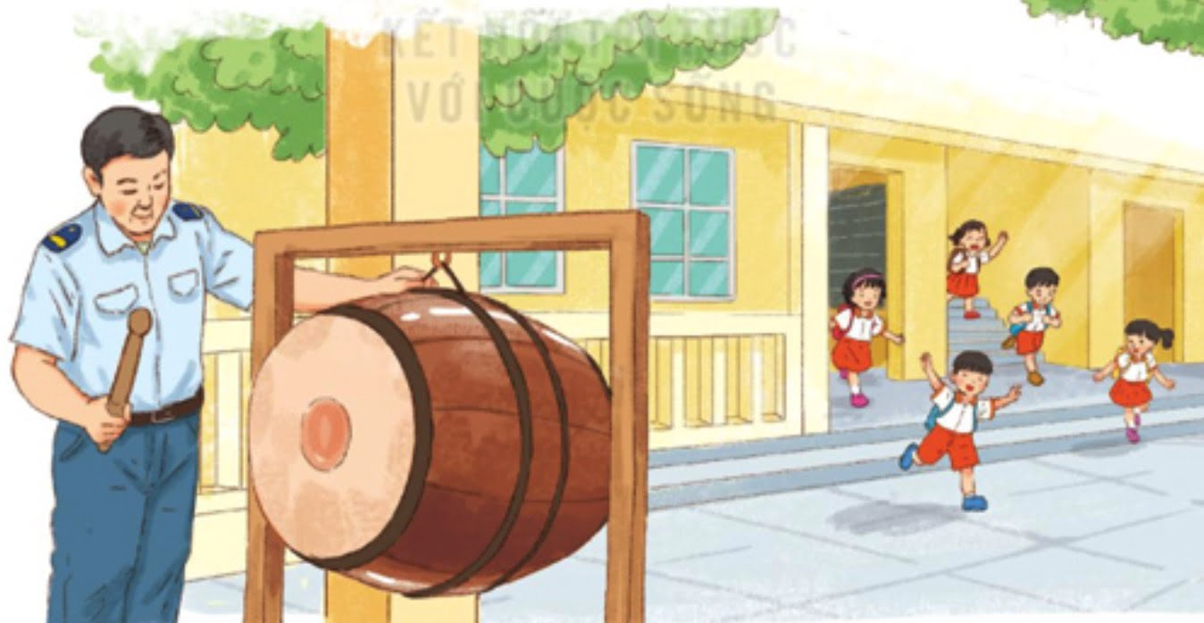
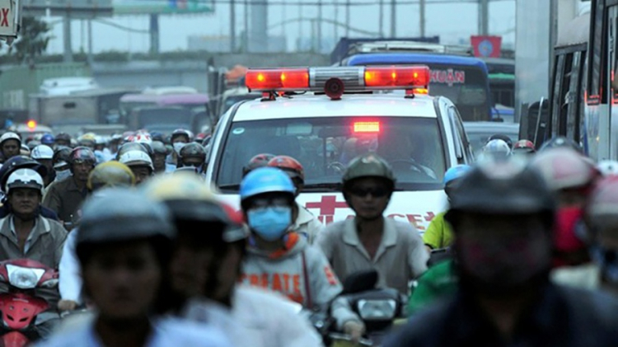

Âm thanh giúp cho con người nghe được các tín hiệu đã quy định: tiếng trống trường, tiếng còi xe, tiếng còi báo hiệu có đám cháy, báo hiệu cấp cứu…

Slide 8
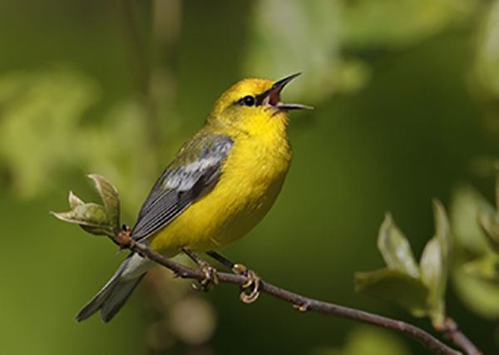
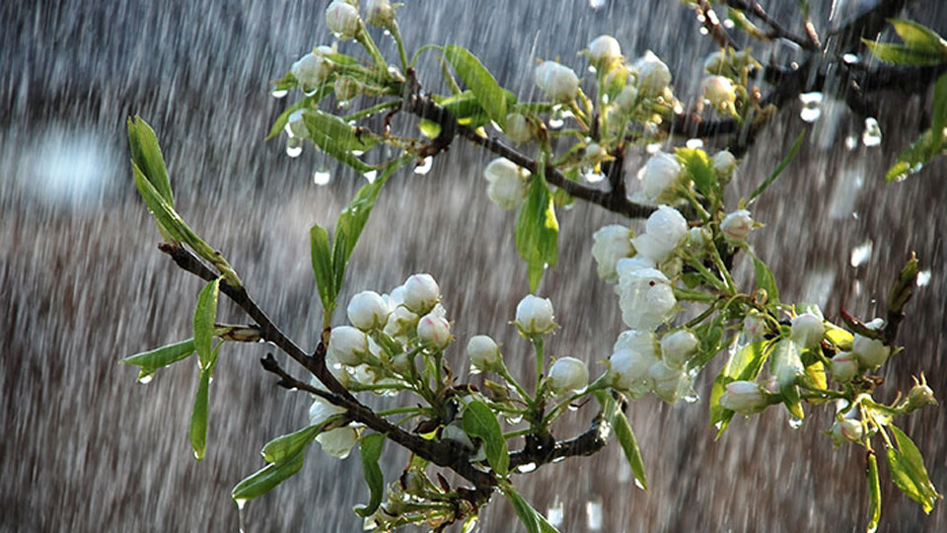
Âm thanh giúp cho con người thư giãn, thêm yêu cuộc sống: nghe được tiếng chim hót, tiếng mưa rơi, tiếng nhạc …

Slide 9



Những người khiếm thính không nghe được âm thanh gặp khó khăn gì trong cuộc sống? Hãy đề xuất cách giúp họ vượt qua khó khăn này?
Để vượt qua khó khăn này họ có thể đeo máy trợ thính, học khẩu hình miệng,
ngôn ngữ kí hiệu.

Slide 10

Âm nhạc giúp ích gì cho em?
Em biết những loại nhạc cụ nào?
Âm nhạc giúp em thư giãn.
Một số loại nhạc cụ:
đàn ghi-ta, piano, kèn, trống, sáo, ...

Slide 11

HOẠT ĐỘNG 2:
TÌM HIỂU CÁCH LÀM
MỘT SỐ NHẠC CỤ

Slide 12
Em có biết
Các con vật có thể “nói chuyện” với nhau bằng những âm thanh riêng. Một số loài vật như cá voi, dơi,... phát ra âm thanh mà tai người không nghe thấy.
Một số loài vật có thể “nói chuyện” với nhau qua khoảng cách lớn, như cá voi có thể nghe tiếng “gọi”của nhau cách xa hàng trăm ki-lô-mét.

Slide 13
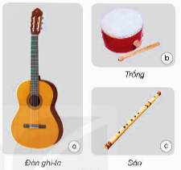

1. Sử dụng đàn ghi-ta, sáo, trống (Hình 2) và làm chúng phát ra âm thanh. Bộ phận nào ở mỗi nhạc cụ phát ra âm thanh?
2. Thu thập thông tin về một số nhạc cụ qua
in-tơ-nét, sách, báo và nêu: Tên nhạc cụ; Cách làm phát ra âm thanh; bộ phận phát ra âm thanh.
3. So sánh về cách các nhạc cụ nêu trên phát ra âm thanh.

Slide 14

Tên nhạc cụ | Cách làm phát ra âm thanh | Bộ phận phát ra âm thanh
Sáo
Đàn Ghi ta
Trống
Kèn lá

Slide 15

Tên nhạc cụ | Cách làm phát ra âm thanh | Bộ phận phátra âm thanh
Sáo | Dùng miệng thổi | Không khí bên trong thân sáo
Đàn Ghi ta | Dùng tay đánh | Các dây đàn
Trống | Dùng tay đánh | Mặt trống
Kèn lá | Dùng miệng thổi | Phần đầu lá

Slide 16

HOẠT ĐỘNG 3:
TIẾNG ỒN VÀ Ô NHIỄM TIẾNG ỒN

Slide 17
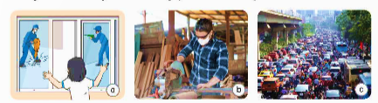

Quan sát hình 3 và cho biết, những người trong hình đang bị ảnh hưởng bởi tiếng ồn gì? Vì sao những âm thanh đó gây ra ô nhiễm tiếng ồn?
Tiếng máy khoan
bê tông
Tiếng động cơ ô tô, xe máy
Máy cưa gỗ

Slide 18
Tiếng ồn là những âm thanh gây cảm giác khó chịu cho người nghe hoặc những âm thanh phát ra không đúng lúc hay vượt quá mức chịu đựng của con người.
Ô nhiễm tiếng ồn xảy ra khi tiếng ồn kéo dài và lặp đi lặp lại.
Ô nhiễm tiếng ồn có thể gây mất ngủ, đau đầu, chống mặt, tổn thương tại.... và ảnh hưởng tới năng suất hiệu quả làm việc, trao đổi thông tin của con người.

Slide 19

Em hãy đề xuất cách làm giảm tiếng ồn ở các hình?
Đóng cửa
Đeo cái bịt tai
để làm giảm tiếng ồn
Dựng tấm cách âm,
trồng cây ven đường

Slide 20
Kể những tiếng ồn em thường nghe thấy ở trường và ở nhà.
- Tiếng ồn ở trường học trong giờ ra chơi.
- Các tiếng ồn ở nhà: tiếng động cơ ô tô, xe máy, ti vi, loa đài, chợ, chó sủa trong đêm, máy cưa, máy khoan bê tông,...

Slide 21
Em hãy nêu tác hại của tiếng ồn đối với
con người.
Tiếng ồn ảnh hưởng đến sức khoẻ và đời sống của con người: gây mệt mỏi, giảm thính lực, cao huyết áp, tim mạch, các bệnh đường tiêu hóa, rối loạn giấc ngủ, thay đổi chức năng miễn dịch…

Slide 22

Em có thể làm gì để giảm tác hại của ô nhiễm tiếng ồn cho bản thân và những người khác?
Một số biện pháp chống ô nhiễm tiếng ồn: không gây tiếng ồn ở nơi công cộng; sử dụng các vật ngăn cách làm giảm tiếng ồn truyền đến tai; tuyên truyền cho người thân và những người xung quanh biết tác hại của tiếng ồn và cách phòng tránh chúng, ...

Slide 23
Khi tham quan viện bảo tàng, em sẽ nói gì với các bạn đang thảo luận sôi nổi và cười nói to?
Khi tham quan viện bảo tàng, với các bạn đang thảo luận sôi nổi và cười nói to em sẽ nói các bạn không được cười nói to vì như vậy sẽ gây tiếng ồn làm ảnh hưởng đến những người xung quanh.

Slide 24
TẠM BIỆT CÁC EM
讲个故事给你听

